Slide 1

F09

Slide 2
Arbetssätt QBIK F09
Omställning
Anfallsspel
Försvarsspel
Uppgift:
Passera motståndare med bollen
Uppgift:
Ta bollen
Speluppbyggnad
Kontring
Återerövring av bollen
Förhindra speluppbyggnad
Prio:
Spelbarhet
Rörelse
Pass – ny position
Rättvänd spelare
Prio:
Fyll på framåt
Pass till spelare i fart
Pass på yta
Prio:
Direkt press 3 sekunder
Närmast bollhållare pressar alltid
Fyll på – Ge understöd
Prio:
Flytta upp laget
Förhindra pass framåt
Hög press på bollsida av planen
Överbelasta på bollsida av planen
Komma till avslut och göra mål
Förhindra och rädda avslut
Prio:
Våga skjuta
Fyll på framför mål
Nå Gold-zone
Nå Assist-yta
Prio:
Press på bollhållare
Understöd
Blockera skott
Markera i Gold-zone

Slide 3
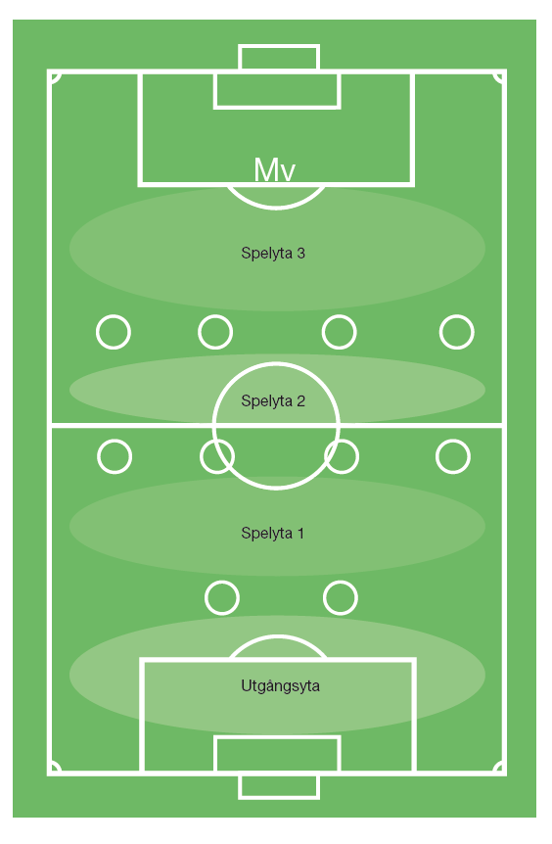
Planens spelytor

Slide 4
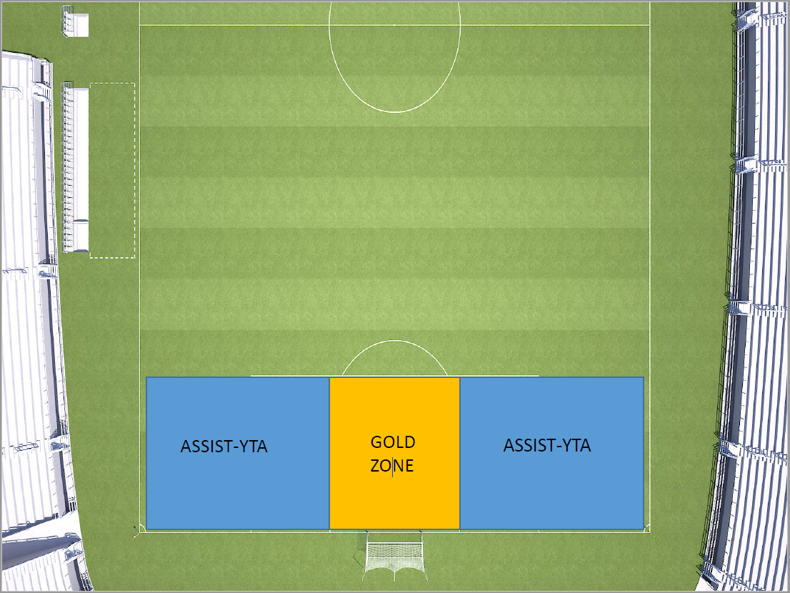
Assist-yta och Goldzone

